Slide 1
友善校園週
性平教育入班宣導
國中九年級第一學期
主題-數位性別暴力
臺南市政府教育局
113年4月
1

Slide 2
課程內容
主題說明
案例影片
結語
被偷走的那些影像
1、數位性別暴力之定義
2、數位性別暴力的樣態
1、五不四要防護守則
2、求助管道
2

Slide 3
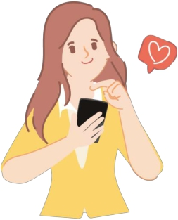
案例影片
影片來源：教育部中小學資訊素養與認知網

Slide 4
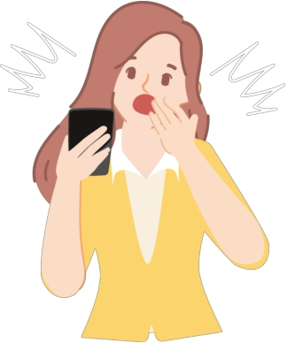
案例討論
1、加害者使用什麼方法降低小莉的防衛?
❏自稱姊姊，親切問候。
❏強調小莉原本就在做這些事情，很輕鬆。
❏告知小莉很多人都做同樣的事情。 ❏立即給予獎勵，滿足小莉的期待。
4

Slide 5
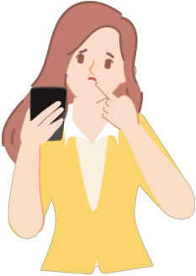
案例討論
2、加害者如何阻止小莉脫離數位性暴力?
❏以外流個資或影片威脅小莉，讓小莉聽話。❏以言語恐嚇小莉，讓小莉感覺不安。
❏以法律嚇唬小莉，讓小莉感覺焦慮。
❏以不准告知師長來孤立小莉，讓小莉不敢尋求
5
幫助。

Slide 6
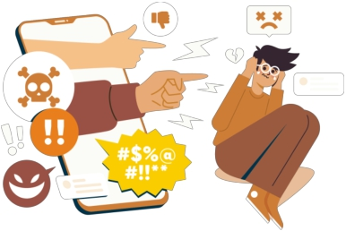
何謂數位性別暴力
指「透過網路或數位方式，基於性別之暴力行為。
即針對性別而施加他人之暴力或不成比例地影響他人，包括身體、
心理或性之傷害、痛苦、施加威脅、壓制和剝奪其他行動自由
等。」 （參酌 CEDAW 一般性建議第 19 號第 6 段意旨)
所涉及的法律包括：刑法、性侵害犯罪防治法、犯罪被害人權益
保障法以及兒童及少年性剝削防制條例。
6

Slide 7
數位性別暴力之行為樣態１
1.惡意或未經同意散布與性/性別有關個人私密資料
惡意或未經同意散布與性或性別有關之文字、聲音、圖畫、
照片或影像等個人私密資料。
2.網路性騷擾
傳送具露骨性意味電子郵件或簡訊、在社群網站或聊天室
發表不當或具侵略性挑逗言論。
3.基於性別貶抑或仇恨之言論或行為
對他人性別、性傾向、性別認同、行為或遭遇發表貶抑、
攻擊、訕笑、威脅等言論。
7

Slide 8
數位性別暴力之行為樣態2
4.網路跟蹤
對於他人傳送或網路留言發表攻擊性言論；使用定位監視或蒐
集他人網路活動或資訊。
5. 性勒索
以揭露他人性私密文字、聲音、圖畫、照片或影像等為手段，
勒索、恐嚇或脅迫他人。
6. 人肉搜索
透過網路搜索取得與散布未經他人同意揭露之文字、聲音、圖
畫、照片或影像等。
8

Slide 9
數位性別暴力之行為樣態３
7.基於性別偏見所為之強暴與死亡威脅
基於性別偏見，以強制性交或加害生命之事恐嚇他人，使他人
心生畏懼者。
8.招募引誘
運用網路佯稱提供工作機會，或盜用圖片、製作虛假廣告，引
誘他人賣淫。
9. 非法侵入或竊取他人資料
非法侵入他人電腦或相關設備，以觀覽、取得、刪除或變更他
人個人資料。
10. 偽造或冒用身份
以偽造或冒用他人身分，損害他人名譽或信用、或進行恐嚇、
威脅、詐欺等。
9

Slide 10
五不四要防護守則
五不
★不違反意願★不聽從自拍★不倉促傳訊★不轉寄私照★不取笑被害
四要
☆要告訴師長☆要截圖存證☆要記得報警☆要檢舉對方
10

Slide 11
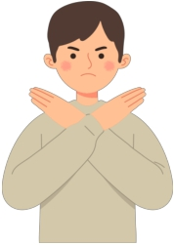
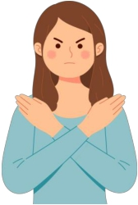
求助管道
遭遇類似事件該怎麼辦?
請你絕對不能獨自隱忍面對，
你沒有做錯任何事，沒有任何人可以用私密
影像勒索或強迫你。
保存
證據
創傷
復原
求助
報警
11

Slide 12
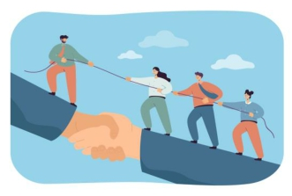
求助管道
如果不幸遇到數位性別暴力，請先將頁面截圖錄影，紀錄時間、發文者帳戶名等資訊，向以下管道尋求協助：
1、家長
2、學校導師或學務處、輔導室
3、警察局(110)：
由員警了解案情後，協助將影像移除。
4、IWIN網路內容防護機構：
向IWIN提出檢舉申訴，由IWIN向網站要求刪除下架
5、婦女救援基金會：撥打求助專線(02-2555-8595＃31,32)
12

Slide 13
13

Slide 14
結 語
14

